Slide 1

Štatistická signifikancia: Skrytá hrozba
Epizóda IV
Róbert Móro
robert.moro@stuba.sk
31.3.2016

Slide 2
V minulých častiach ste videli...
Je nameraný rozdiel skutočný, alebo len kvôli náhode?
Predpoklad nulového efektu (rozdielu) = nulová hypotéza

Slide 3
V minulých častiach ste nevideli...
Prečo používať štatistický test ANOVA namiesto viacerých (párových) t-testov?
Nameraný rozdiel je štatisticky signifikantný, ale má aj praktický zmysel?
Akú silu má mnou použitý test a na čo to potrebujem vedieť?

Slide 4
Odbočka: Chyby 1. a 2. rádu
 |  | Nulová hypotéza H0 je
 |  | pravdivá | nepravdivá
Nulovú hypotézu H0 | zamietame | Chyba 1. rádu (Type I error, False positive, α) | Správny úsudok (True positive)
 | nezamietame | Správny úsudok (True negative) | Chyba II. rádu (Type II error, False negative, β)

Slide 5
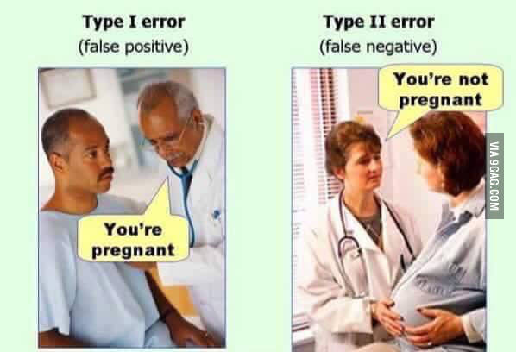
Odbočka: Chyby 1. a 2. rádu

Slide 6
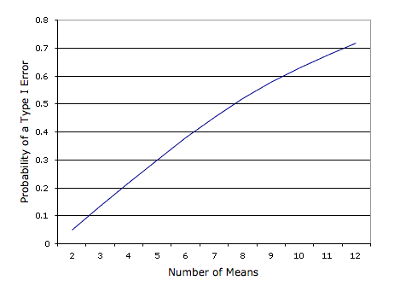

Zvolením hladiny štatistickej významnosti α fixujeme chybu 1. rádu
p < α = 0.05
  Je 5% šanca, že zamietneme H0, hoci je pravdivá (a teda neexistuje žiadny efekt)
Problém rastúcej chyby prvého rádu
  1 test: 5% pravdepodobnosť chyby
  2 testy: 1 – (1-0.05)² ≈ 9.75% pravd. chyby
  10 testov: 1 – (1-0.05)¹⁰ ≈ 40.1% pravd. chyby
  25 testov: 1 – (1-0.05)²⁵ ≈ 72.3% pravd. chyby

Slide 7
Chyby 1. rádu môžeme kontrolovať
FWER (Familywise error rate)
  Pravdepodobnosť, že zamietneme aspoň jednu pravdivú H_{i}
Bonferroniho korekcia
  p_{i} <= α/m, kde m je počet hypotéz (párových testov)
  Majme 4 testovacie podmienky, α = 0.05 => 6 párových testov, p_{i} <= 0.05/6 = 0.0083
Tukeyho procedúra
  Využíva distribúciu študentizovaného rozsahu
  http://onlinestatbook.com/2/tests_of_means/pairwise.html

Slide 8
#1 Prečo používať štatistický test ANOVA namiesto viacerých (párových) t-testov?
Môžeme testovať interakcie medzi viacerými nezávislými premennými
  Pri dvojsmernom a N-smernom ANOVA teste (MANOVA)
Riešenie problému s rastúcou chybou 1. rádu
  Využíva pri párových porovnaniach (post-hoc testoch) Tukeyho korekčnú procedúru

Slide 9
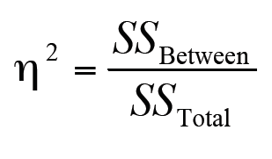
#2 Nameraný rozdiel je štatisticky signifikantný, ale má aj praktický zmysel?
Reportovať p-hodnotu nestačí
  Hovorí len o tom, či existuje nejaký efekt
  Je závislá od veľkosti vzorky; pri dostatočne veľkých vzorkách takmer vždy zistíme signifikantný rozdiel
Treba reportovať aj efekt
  http://www.ncbi.nlm.nih.gov/pmc/articles/PMC3444174/
  Viacero spôsobov, napr. Cohenovo d: (M1 – M2) / s
    Malý efekt = 0.2
    Stredný efekt = 0.5
    Veľký efekt = 0.8

Slide 10
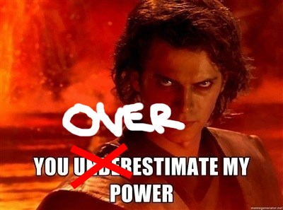
#3 Akú silu má mnou použitý test a na čo to potrebujem vedieť?
Štatistická sila = 1 – β
  Pravdepodobnosť, že nájdeme signifikantný rozdiel, ak exituje (zamietame H0, keď je nepravdivá)
Problém testu s nedostatočnou silou

Slide 11
#3 Akú silu má mnou použitý test a na čo to potrebujem vedieť?
Štatistická sila = 1 – β
  Pravdepodobnosť, že nájdeme signifikantný rozdiel, ak exituje (zamietame H0, keď je nepravdivá)
Problém testu s nedostatočnou silou
  Pri nízkej sile testu nevieme identifikovať menšie efekty
  Vieme zvýšiť zväčšením počtu účastníkov
    Potrebný počet sa dá dopredu vypočítať! (Na základe odhadovanej veľkosti efektu)

Slide 12
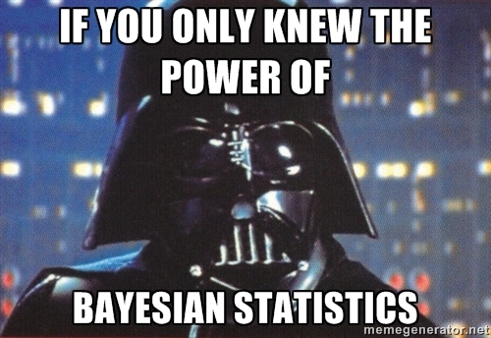
Is it over yet?
If you can still ask “Is it over yet?”, it’s not over yet…

Slide 13
Prezentácie o štatistike a ďalšie materiály zo zimnej školy v úložisku!
Izabela & Krzysztof Krejtz: Statistical Analysis with R
/resources/Presentations/ethz-winter-school2016-eye-tracking.zip
https://wiki.fiit.stuba.sk/research/seminars/pewe/links/access/

